Slide 1
RSVP: A New Resource ReSerVation Protocol
Lixia Zhang, Stephen Deering, Deborah Estrin, Scott Shenker, and Daniel Zappala
IEEE Network, September 1993
組員：M11256018 駱辰翰，M11256027 陳柏翰

Slide 2
目錄
01
02
03
04
前言
RSVP 設計目標
RSVP 設計原則
RSVP 操作概述

Slide 3
目錄
05
06
過濾器預留
總結

Slide 4
01
前言

Slide 5
前言
在當時的網際網路架構，為了因應新的分散式應用，這些新應用通常不僅僅是點對點，具有單一發送端和單一接收端的數據；它們通常是多點對多點，擁有多個發送端和接收端的數據，為了滿足這些需求，將新架構劃分五個不同的組件：
Flow Specification（流量規範）
Routing（路由）
Resource Reservation（資源預留）
Admission Control（接入控制）
Packet Scheduling（封包排程）

Slide 6
前言
Flow Specification（流量規範）
描述了來源發送的流量特性以及應用程序的服務需求
Routing（路由）
提供高品質單播和多播路徑的路由協定
Resource Reservation（資源預留）
為了使網路提供指定服務品質，在傳輸的每條路徑上創建和維護資源的預留能力
Notes:
Flow Specification（流量規範）
網路和各種數據流需要一種共同的語言使發送端能夠告訴網路有關其流量特性的訊息，從而使網路能夠指定要提供的服務品質。
Routing（路由）
網路必須決定如何將數據包從來源傳輸到接收端（或多點傳送的情況下的所有接收端）
Resource Reservation（資源預留）
為了讓網路提供指定服務品質，需要預留資源

Slide 7
前言
Admission Control（接入控制）
網路架構必須包含一個接入控制演算法，該算法確定應該允許哪些預留請求，哪些應該拒絕，從而保持網路負載維持在適當的水平上
Packet Scheduling（封包排程）
封包傳輸之後，網路交換器必須決定是否傳輸下一個封包，以及下一個封包是什麼，這些決策由封包排程演算法控制，這是任何網路架構的核心，因為它決定了網路能夠提供的服務品質
Notes:
Admission Control（接入控制）
由於網路的資源是有限的，它無法批准所有的資源預留請求。為了保持網路負載在能夠滿足所有服務品質承諾的水平上，網路架構必須包含一個接入控制算法，該算法確定應該批准哪些預留請求，哪些應該拒絕，從而保持網路負載維持在適當的水平上。
Packet Scheduling（封包排程）
在每個封包傳輸之後，網路交換器必須決定是否傳輸下一個封包，以及下一個封包是什麼。這些決策由封包排程演算法控制，這是任何網絡架構的核心，因為它決定了網路能夠提供的服務品質。

Slide 8
RSVP設計目標
02

Slide 9
RSVP設計目標
需求定制預留的能力
假設發送端正在發送影片信號的分層編碼，在軟體解碼的某些接收端只有足夠的處理能力來解碼低解析度信號，而有處理能力較好的接收端則可以解碼整個信號
到達接收端的路徑可能具有不同的容量，在上述例子中，某些接收端可能只有它們與發送端之間的低頻寬路徑，因此只能接收低解析度訊號
Notes:
我們不能假設多播傳送組的所有接收端都擁有相同的處理傳入數據的能力，甚至不一定需要從網路中獲得相同的服務品質
發送端可能正在發送影片信號的分層編碼；在軟體解碼的某些接收端只有足夠的處理能力來解碼低解析度信號，而那些具有硬體解碼或更多處理能力的接收端則可以解碼整個信號。此外，到達接收端的路徑可能具有不同的容量；在上面的分層編碼示例中，某些接收端可能只有它們與發送端之間的低頻寬路徑，因此只能接收低解析度訊號
到達接收端的路徑可能具有不同的容量，在上述例子中，某些接收端可能只有它們與發送端之間的低頻寬路徑，因此只能接收低解析度訊號
也因為無法單獨處理接收端，所以對RSVP的第一個設計目標是提供給異質接收端能夠根據其自身需求定制預留的能力

Slide 10
RSVP設計目標
適當應對多播組的變更
多播組的成員可能是動態的，要在每次有新成員加入或現有成員離開多播組時重新啟動預留協定
對於大型組來說，重新啟動預留協定特別繁瑣，因為組的大小越大，組成員變更的頻率就越高
Notes:
多播組的成員可能是動態的，要在每次有新成員加入或現有成員離開多點傳送組時重新啟動預留協定，對於大型組來說，重新啟動預留協定特別繁瑣，因為組的大小越大，組成員變更的頻率就越高

Slide 11
RSVP設計目標
允許用戶指定應用程序的需求
稻草人提案處理多個發送端的方法是讓每個發送端在其自己的多點傳送路由樹上進行獨立的資源預留
上述方式可能會導致資源的浪費
Notes:
例如，在具有多個參與者的音訊會議中，通常在任何時候只有一個人，或最多幾個人，因此，與其為每位潛在的發言者同時發言而預留足夠的頻寬，不如在許多情況下僅預留足夠的網路資源來處理幾個同時的音訊通道，以便多點傳送組的總體資源預留能更準確地反映該組實際需要的資源。

Slide 12
RSVP設計目標
允許切換頻道
在多方會議中，接收端可能只能夠同時觀看一兩個其他參與者，並且希望能在各種參與者之間切換
從所有來源傳送數據流並在接收端丟棄不需要的數據流的方法並未考慮網路資源的使用情況(有限頻寬的使用，或減少頻寬使用產生的費用)
Notes:
接收端應該要能夠在不被拒絕更改請求的風險的情況下在不同來源之間切換

Slide 13
RSVP設計目標
適當處理路由變化
RSVP不是路由協議，應避免複製任何路由功能
RSVP的任務是在路徑或樹上建立並維護資源預留
在具有不穩定拓撲和負載的大型網路中，這些路徑會不斷變化
Notes:
RSVP的第五個設計目標是RSVP應該適當地處理路由的變化，只要有足夠的資源，就應該自動重新建立沿新路徑的資源預留

Slide 14
RSVP設計目標
控制協定開銷
稻草人提案對路由變更的應對並不靈活，缺乏發現變更並觸發新資源預留請求的機制。
透過讓每個來源定期刷新其在多播路由樹上的預留
在大型多播組中，這種刷新會導致每個接收者在每個刷新週期都收到 S 條消息，其中 S 為來源數量
Notes:
這意味著在群組規模變大時避免協定開銷增加，同時還能夠調整可調參數以控制協定開銷的量。

Slide 15
RSVP設計目標
模組化設計問題
與一般的協議設計不同，RSVP 將與路由和接入控制算法使用的流量規範和接口密切相關
RSVP主要是由應用程序用來以有效的方式向網路傳遞其要求的工具
協定應該能夠在實現不同路由算法的網路之間建立預留，例如IP單播路由、IP多播路由或一些未來的路由協定，使RSVP能夠在許多情境中部署
路由選擇和資源預留應該結合(這是RSVP的主要重點)
Notes:
路由選擇和資源預留應該集成->
這樣路徑的選擇可以取決於所需的服務品質，並且可以在預留的持續時間內得以維持路徑的穩定性。這種集成將導致更多協調，包括選擇要預留哪些資源以及建立預留的機制
RSVP將資源預留請求傳送到相應的交換器，但在提供網路服務方面不扮演其他角色。因此，RSVP傳遞對各種網路服務的需求，但不直接提供這些服務。

Slide 16
RSVP設計原則
03
Notes:
為了達到七個設計目標，我們使用了六個基本的設計原則

Slide 17
RSVP設計原則
接收方啟動
不同的預留方式
將預留與
封包過濾分開
Notes:
接收方啟動->
RSVP的獨特之處在於其接收方啟動的設計原則，使接收方能夠控制並保留所需的資源。
接收方了解自己的容量限制，並直接關心傳入封包的品質，這使其成為選擇預留資源的理想方。
與由接收方發送訊息給源頭的方法相比，接收方啟動的方法避免了多點傳送組的崩潰問題，同時減少了通訊開銷。
將預留與封包分開->
資源預留指定特定資源給進行預留的實體，例如緩衝區和頻寬
封包篩檢器是一個獨立功能，由進行預留的實體設置，選擇可以使用資源的封包
資源預留和篩檢之間的區別使RSVP能夠提供多種不同的預留樣式。
不同的預訂方式->
RSVP 定義了三種預留樣式，分別是無過濾器、固定過濾器和動態過濾器。這些樣式指示了中間交換機應如何聚合來自同一多播組中接收器的預留請求。

Slide 18
RSVP設計原則
維持軟狀態
協議開銷控制
模組化
Notes:
維持軟狀態->
軟狀態指的是在網絡交換機上維護的狀態，當丟失時，此後不久將由 RSVP 自動重新建立，
協議開銷控制->
RSVP 通過合併訊息、控制訊息大小和調整刷新頻率來管理協議的開銷，以平衡效能和靈活應對動態變化。
模組化->
希望使 RSVP 相對於其他組件盡可能獨立。

Slide 19
RSVP操作概述
04

Slide 20
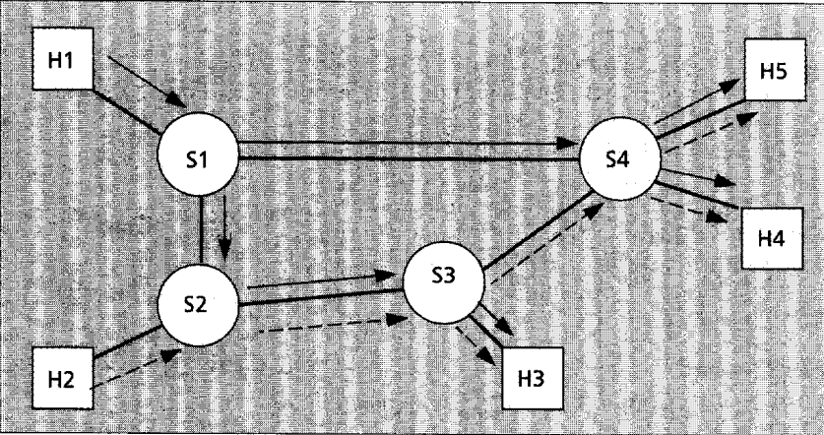
RSVP操作概述
RSVP必須為每個接收端建立到所有源的下行樹，以轉發預留訊息
H1,H2---->數據源 | H3,H4,H5--->接收端 | 實線--->H1的路由樹 | 虛線--->H2的路由樹
Notes:
通常，來源集和接收端集可能部分或完全重疊。為了方便觀看，這裡它們是不相交的

Slide 21
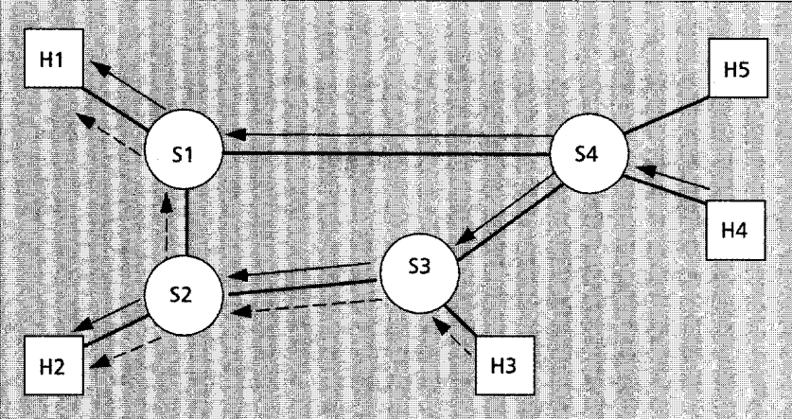
RSVP操作概述
Q:假設H1是一個影片來源，H4已經預留了足夠的頻寬以接收完整的影片數據流，而H5只想接收低分辨率的影片數據
A:當H5的預留請求到達S4時，S4會在S4到H5的路上進行所請求的預留，然後丟棄該請求，因為H4的請求已經預留了足夠的資源。
H1,H2---->數據源 | H3,H4,H5--->接收端 | 實線--->H4的匯集樹 | 虛線--->H3的匯集樹
Notes:
為清楚起見，省略了 H5 的匯集樹。

Slide 22
過濾器預留
05

Slide 23
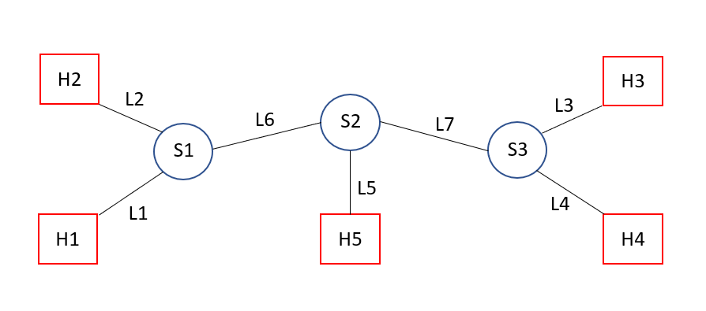
無過濾器預留
假設：
路由協議已經建立了多播路由樹，以便每個發送者都可以到達所有接收器。
每個交換器已收到來自所有源的 RSVP 路徑消息（具有 F 標誌為關閉，因此交換器不記錄源信息），並且每個交換器都按照以下描述的方式存儲了完整的路徑狀態。在實際應用中，源可能在不同的時間開始，路徑狀態會隨著時間累積。
還沒有任何預留。
Notes:
該網路由五個主機和三個交換器組成
讓我們考慮在5名參與者之間進行音訊會議的情境，每個參與者位於其中一個5台主機上。

Slide 24
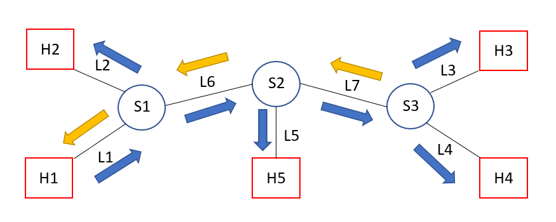
無過濾器預留
創建預留：
H1希望從所有其他發送者接收到數據，僅預留足夠的頻寬(B)以傳輸一個音訊流時，→向S1發送了一條預留消息R1（B，無過濾器）
→S1收到並在L1預留資源（從S1到H1的方向），S1將R1轉發到L2&L6
→R1到達S2，在L6預留B，並轉發到L5&L7
→R1到達S3，在L7預留B，並轉發到L3&L4

Slide 25
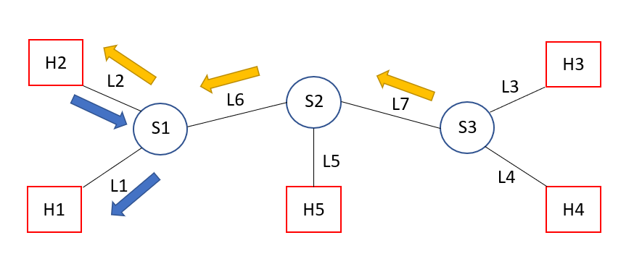
無過濾器預留
創建預留：
H2創建預留時
→向S1發送了一條預留消息R2（B，無過濾器）
→S1收到並在L2預留資源
→S1僅將R2轉發至L1(先前已有相同請求)

Slide 26
過濾器預留
H1,H4,H5---->發送端 | H2,H3,H4,H5 --->接收端
假設：
所有路徑消息的F標誌都已設置
S1已經從所有來源接收到路徑訊息且尚未有預留

Slide 27
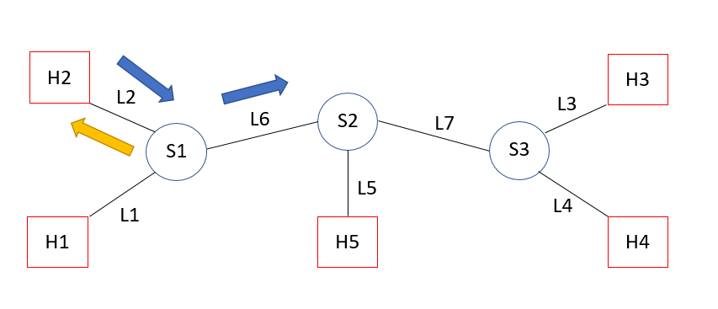
過濾器預留
H1,H4,H5---->發送端 | H2,H3,H4,H5 --->接收端
S1的路徑狀態：
H2發送一個預留訊息R2(B,H4)，希望從H4接收數據，頻寬為 B
→R2通過L2送到S1，S1發現H4為它的來源之一
→S1在L2預留頻寬B
→S1通過L6轉發R2至S2

Slide 28
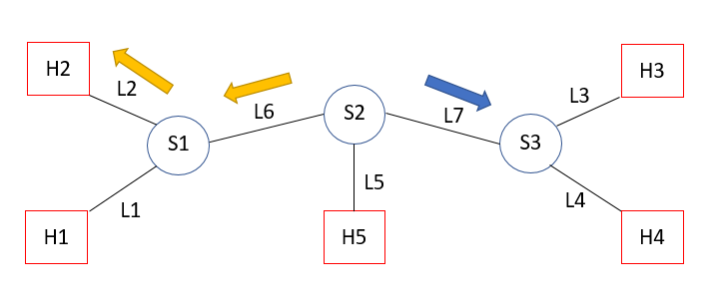
過濾器預留
H1,H4,H5---->發送端 | H2,H3,H4,H5 --->接收端
S2的路徑狀態：
→S2在L6預留頻寬B
→S2將R2轉發至S3

Slide 29
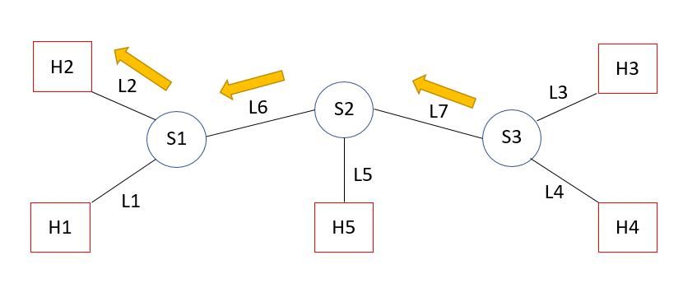
過濾器預留
H1,H4,H5---->發送端 | H2,H3,H4,H5 --->接收端
S3的路徑狀態：
→在L7預留頻寬B，轉發訊息至H4，從H4到H2已經預留了B的頻寬。

Slide 30
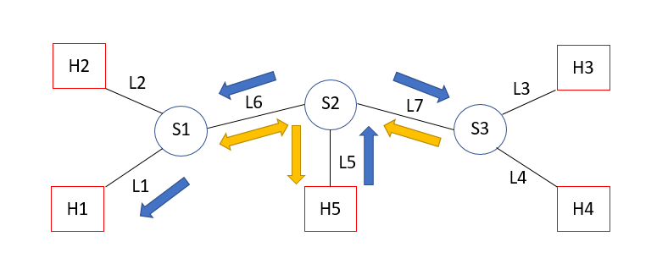
過濾器預留
H1,H4,H5---->發送端 | H2,H3,H4,H5 --->接收端
假設：
H5發送預留訊息R5(2B，*)，*表示對動態過濾預留的請求
→S2接收並在L5預留2B頻寬，將R5轉發至L6&L7
→S1發現只有一個來源通過L6，預留頻寬B，將預留請求傳遞給H1
→S3接收R5，發現只有一個來源通過L7，且有固定過濾器預留，不預留更多資源也 不轉發至L4

Slide 31
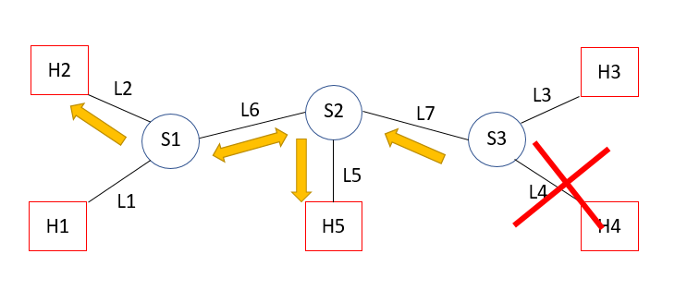
過濾器預留
H1,H4,H5---->發送端 | H2,H3,H4,H5 --->接收端
假設：
H4終止接收和發送，且沒有發送任何拆卸消息
→與H4相關的狀態會超時
→S1停止從H2轉發R2，並向H2返回RSVP錯誤消息
→S2將R5預留刷新僅發到L6方向

Slide 32
總結
06

Slide 33

總結
提供接收者發起的預留，以應對接收者之間的差異以及動態成員變化
將過濾器與預留分開，允許訊息改道行為
通過在維護資源預留時採用軟狀態方法，支援動態且強大的多點對多點通訊模型
將預留和路由功能分開，可以在任何多播路由協議上運行並利用

Slide 34
Thanks

